Slide 1


Причины возникновения ТНР у детей.
ТНР — сложное расстройство речи, вызванное неврологическими и социальными факторами.

Slide 2




История и развитие исследований
ТНР начали изучать в XX веке как нарушение речи без снижения интеллекта. Выявлена многофакторная природа с влиянием генетики, перинатальных травм и окружения. В России растёт количество случаев, что подчёркивает важность ранней диагностики.
2

Slide 3


Определение
Тяжелые нарушения речи (ТНР) — это стойкие отклонения в развитии речевых функций, которые затрагивают фонетическую, лексическую или грамматическую стороны речи. Они не связаны с интеллектуальными или слуховыми нарушениями, но могут быть обусловлены органическим поражением головного мозга или речевого аппарата. К основным типам ТНР относятся: алалия, афазия, дизартрия, ринолалия, заикание и общее недоразвитие речи (ОНР).
3

Slide 4

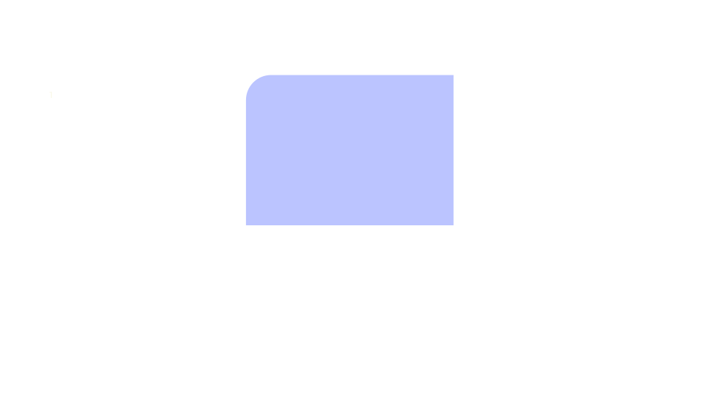




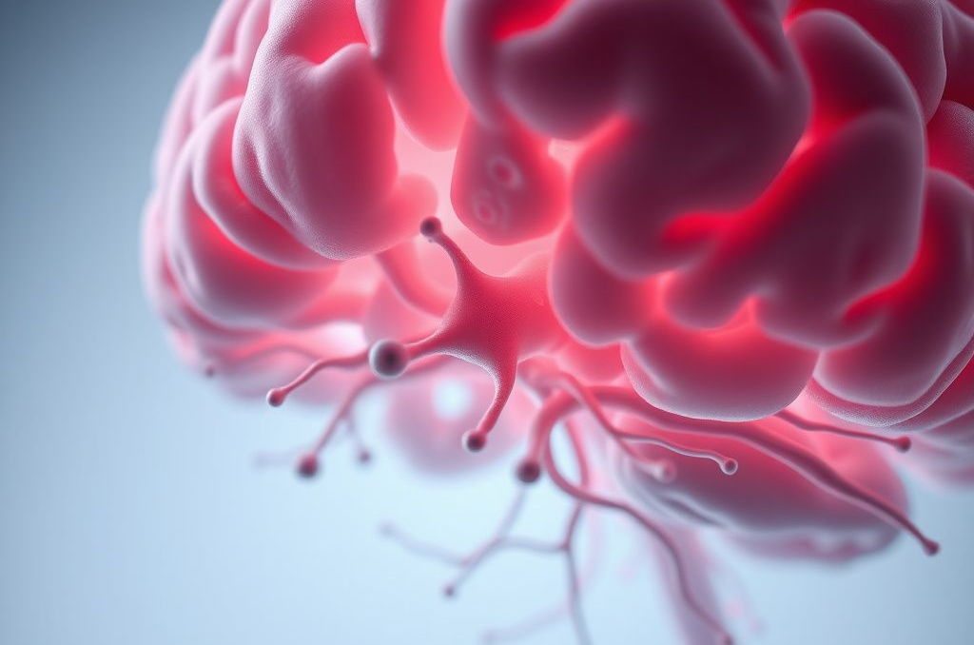
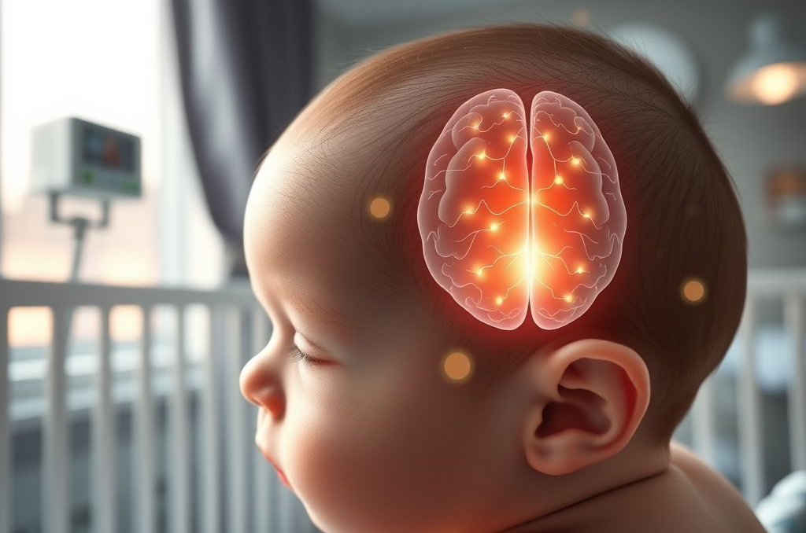
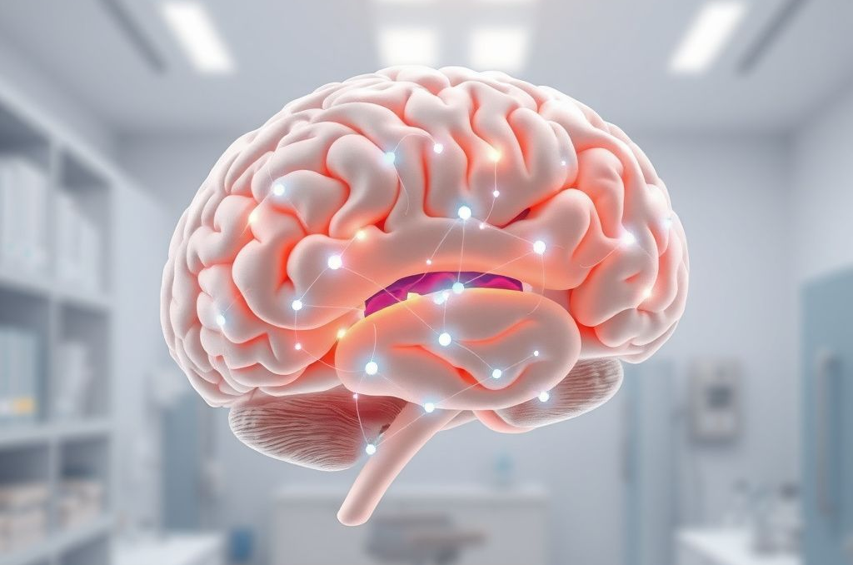
Неврологические причины речевых нарушений
Перинатальные гипоксии и их последствия Гипоксия, возникшая во время родов, повреждает нейронные связи, ответственные за речь. Это замедляет формирование речевых функций и ухудшает когнитивные процессы у ребёнка.
Транзиторные церебральные дисфункции Временные нарушения работы мозга новорожденных могут приводить к сбоям в развитии речи, влияя на координацию и моторику артикуляции у малышей.
Нарушения корково-подкорковых путей Дисфункции связей между корой и подкорковыми структурами мозга нарушают интеграцию речевой информации, вызывая сложные речевые расстройства у детей с ТНР.
4

Slide 5

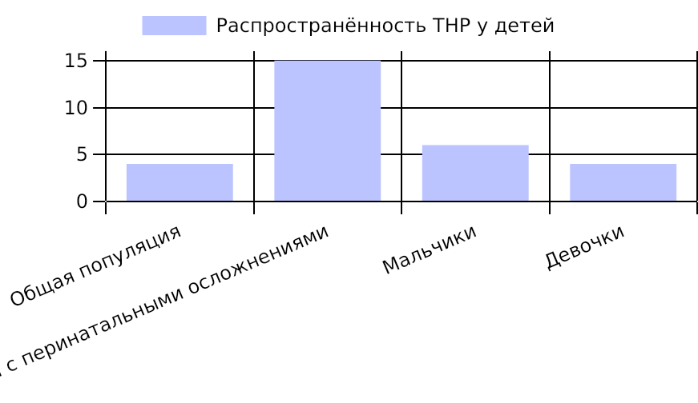
Статистика распространённости ТНР среди детей
У мальчиков ТНР регистрируется примерно в полтора раза чаще, чем у девочек, что связано с особенностями нейроразвития. Высокий процент среди детей с осложнениями свидетельствует о значимости ранней диагностики и вмешательства.
Эпидемиологические исследования 2018–2023 гг.
5

Slide 6


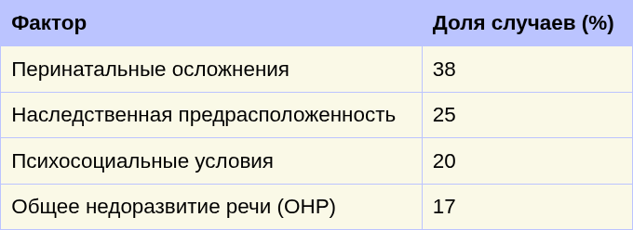
Факторы риска
В таблице представлены основные факторы, увеличивающие вероятность возникновения ТНР у детей. Комплексность факторов требует привлечения специалистов различных областей для комплексной терапии.
Научные публикации 2015–2022 гг.
6

Slide 7

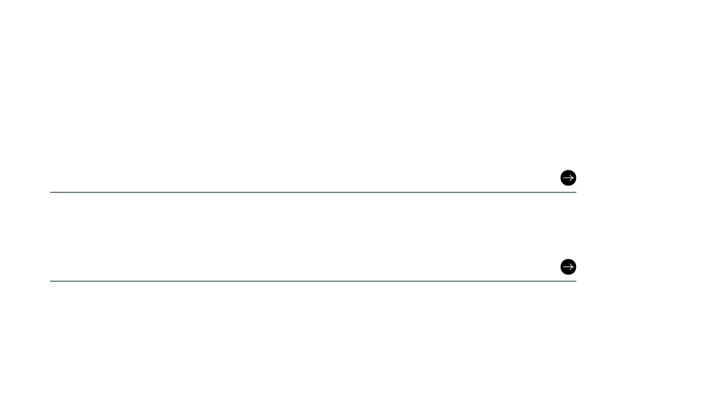

Генетика в основе Тяжёлых нарушений речи
Гены FOXP2 и CNTNAP2 активно изучаются как ключевые в патогенезе ТНР, влияя на развитие речевых центров и нейронных сетей мозга.
Оценка наследуемости ТНР варьируется от 30% до 40%, что подтверждает значительную роль генетических факторов в проявлении расстройства.
Семейный анамнез с речевыми нарушениями увеличивает риск возникновения ТНР, поэтому важно учитывать наследственность при диагностике.
7

Slide 8
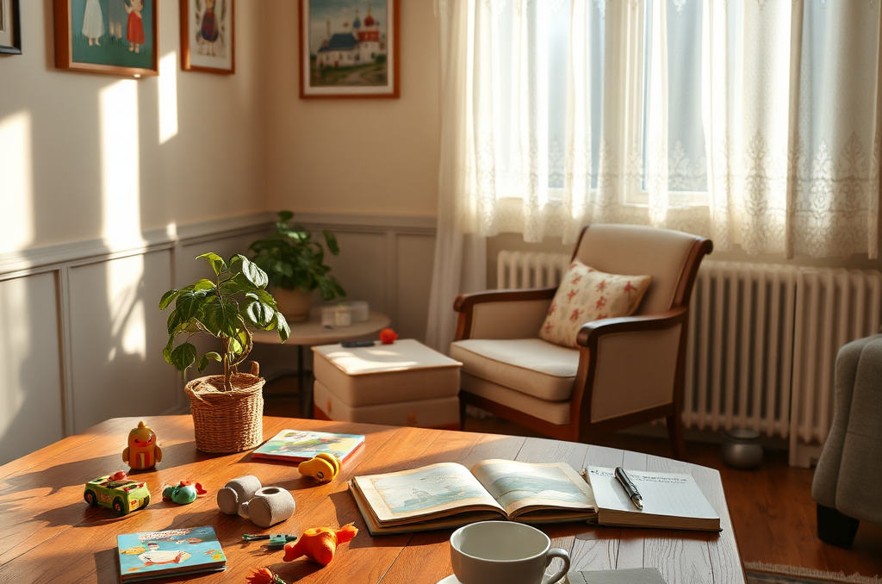

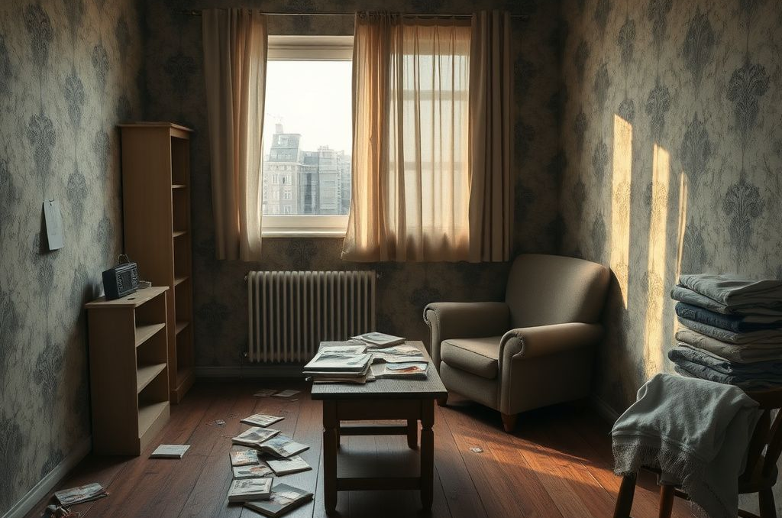
Психосоциальное влияние на развитие речевых навыков
Недостаток речевого общения Ограниченное общение с взрослыми приводит к снижению речевой активности малыша. Без стимуляции речь развивается медленнее, что усугубляет ТНР.
Стрессовые ситуации в семье Постоянные конфликты и эмоциональное напряжение ухудшают когнитивные функции ребёнка, тормозя формирование грамотной речи и навыков коммуникации.
Неблагополучная социальная среда Жизнь в условиях социальной депривации снижает доступ к образовательным и развивающим ресурсам, что негативно сказывается на речевом развитии.
8

Slide 9
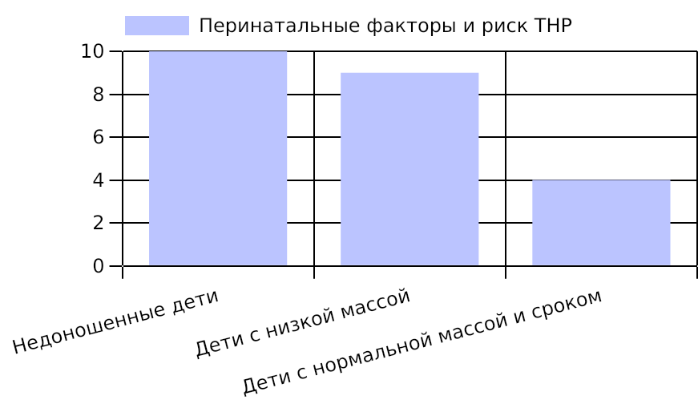
Влияние перинатальных факторов на развитие ТНР
Недоношенность и низкая масса при рождении значительно увеличивают вероятность речевых нарушений у детей. Перинатальные показатели тесно связаны с риском ТНР, что подчёркивает важность медицинского наблюдения в раннем возрасте.
Клинические исследования перинатальных центров, 2020–2023 гг.
9

Slide 10
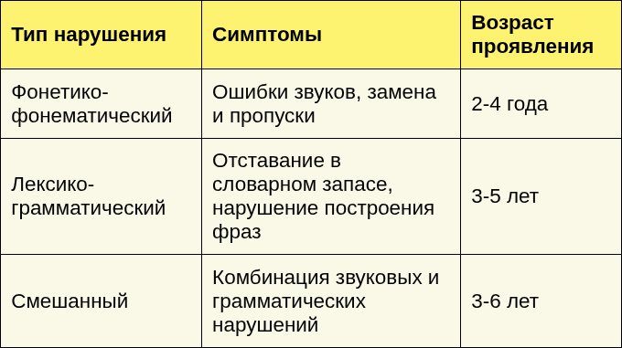
Типы речевых нарушений при ТНР и их симптомы
Таблица демонстрирует основные виды речевых нарушений, их характеристики, и возраст проявления для своевременного выявления. Понимание типов позволяет подобрать индивидуальную коррекцию и прогноз развития речи.
Рекомендации логопедов, 2020
10

Slide 11
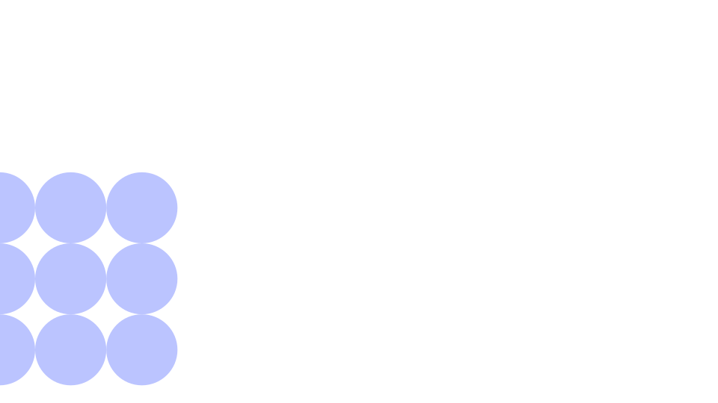


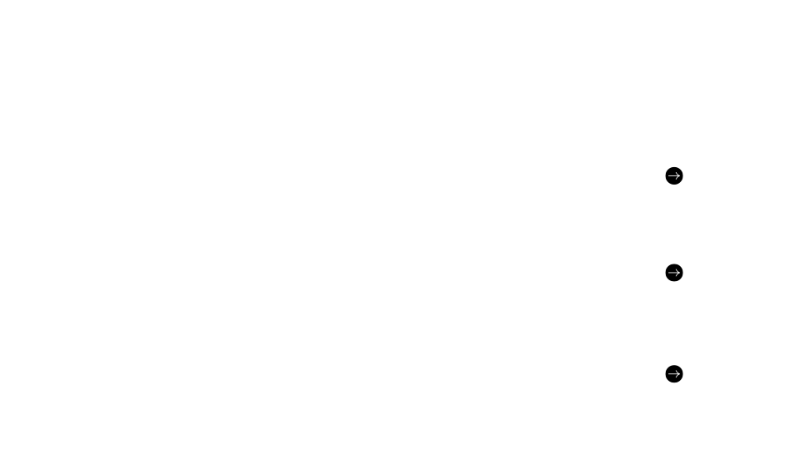

Симптомы и диагностика ТНР в дошкольном возрасте
Отставание в формировании словарного запаса и частые ошибки в произношении служат первичными признаками речевых нарушений у детей дошкольного возраста.
Признаки включают сложности в построении фраз, снижение речевой активности и несформированность грамматических структур, что затрудняет общение с окружающими.
Диагностика основывается на комплексном неврологическом осмотре, специализированном речевом тестировании и психологической оценке для точного выявления ТНР.
11

Slide 12
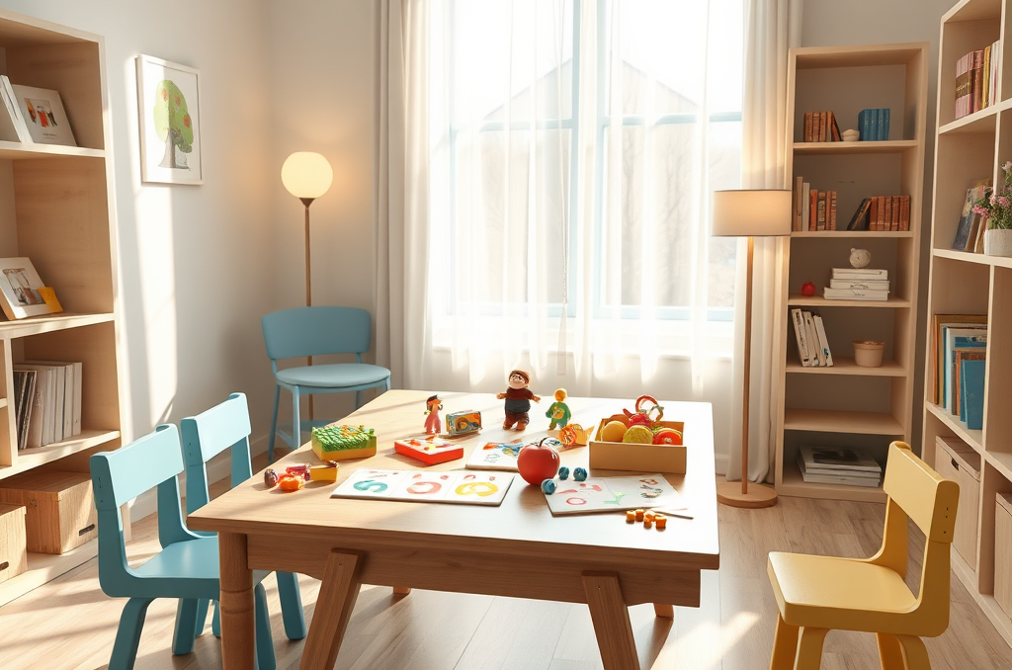
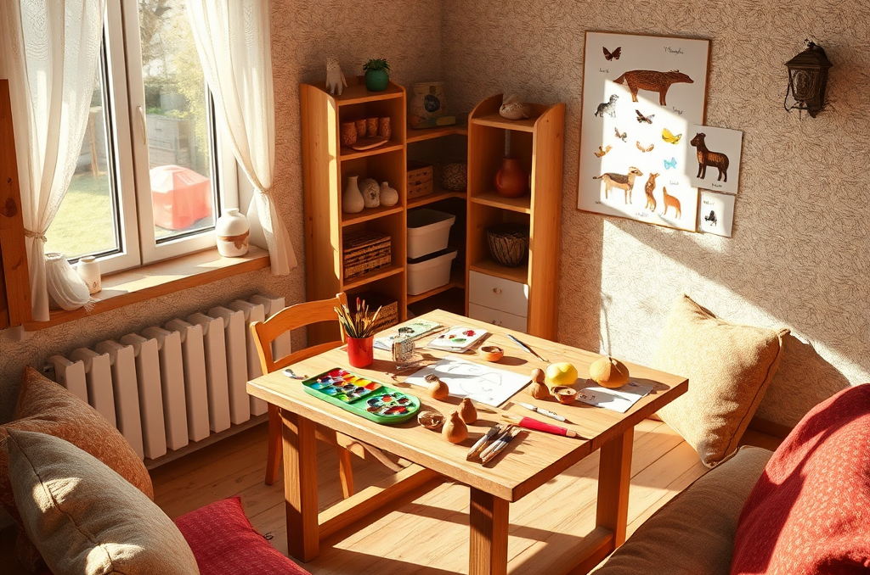
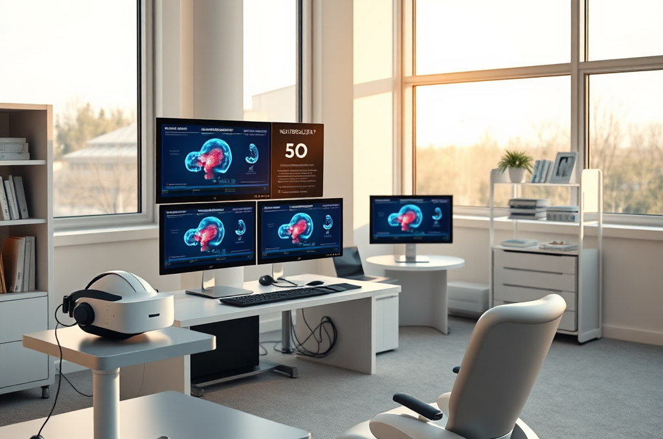
Современные методы терапии ТНР
Логопедическая работа с учетом индивидуальных особенностей ребёнка Занятия с логопедом направлены на развитие звуковой стороны речи и исправление дефектов произношения с использованием игровых методов. Индивидуальные программы учитывают специфику расстройства каждого ребенка.
Арт-терапия как способ стимуляции речевой активности Через творческие занятия — рисование, лепка, драматизация — дети получают эмоциональную разрядку и укрепляют мотивацию к общению. Арт-терапия помогает раскрыть речевой потенциал в комфортной обстановке.
Нейрореабилитация и современные технологии Использование компьютерных программ и специализированных тренажёров способствует улучшению когнитивных и речевых навыков. Комплексный подход обеспечивает максимальную эффективность терапии.
12

Slide 13
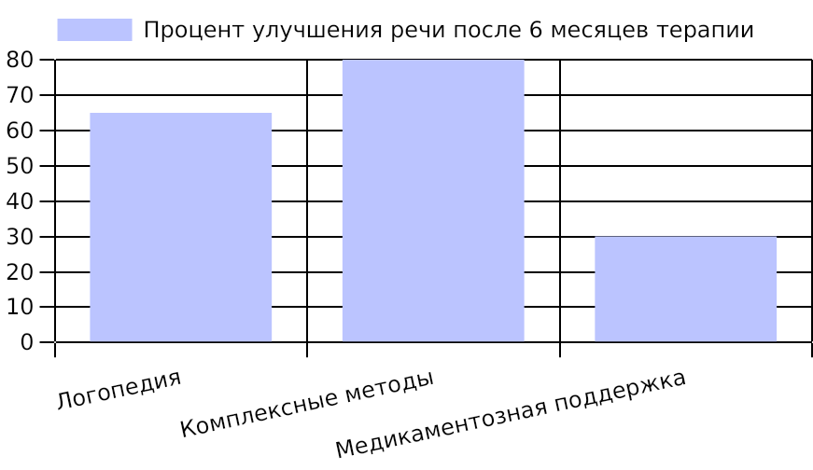
Эффективность разнообразных коррекционных программ
Комплексные методы демонстрируют более высокую эффективность благодаря синергии логопедии, арт-терапии и нейрореабилитации. Данные подтверждают, что сочетание различных подходов обеспечивает лучшие результаты в коррекции речевых нарушений.
Контролируемые исследования 2019–2023 гг.
13

Slide 14

Роль родителей и семьи в процессе коррекции ТНР
Регулярное вовлечение родителей в упражнения усиливает эффективность терапии и способствует закреплению навыков в повседневной жизни ребёнка.
Частое речевое общение дома создает поддерживающую среду, стимулирующую естественное развитие речи и мотивацию к общению.
Успешные домашние программы логопедической работы показывают важность последовательности и положительного подкрепления в коррекционном процессе.
14

Slide 15

Ключевые выводы и практические рекомендации Для успешной коррекции ТНР важна ранняя диагностика, комплексный подход и активное участие семьи с поддержкой квалифицированных специалистов.

